Slide 1


Marco teórico
El estado del arte

Slide 2
Objetivo de la clase
¿Qué es el marco teórico y para qué sirve?
¿Qué etapas comprende?
Revisión analítica de la literatura
Fuentes de información
Construcción
¿Cómo se organiza un marco teórico?

Slide 3
Una vez planteado el problema, el siguiente paso es sustentar teóricamente el estudio.
Esto implica analizar y exponer de una manera organizada las teorías, investigaciones previas y los antecedentes que se consideren válidos y adecuados para encuadrar y orientar el estudio.

Slide 4
¿Qué es el Marco Teórico?
Es un proceso y un producto
Es el proceso de inmersión en el conocimiento existente y disponible, que ayudará a delimitar el problema planteado
Como producto es el marco teórico, el cual forma parte esencial del reporte de investigación

Slide 5
¿Qué es el Marco Teórico?
Es un proceso y un producto
Es el proceso de inmersión en el conocimiento existente y disponible, que ayudará a delimitar el problema planteado
Como producto es el marco teórico, el cual forma parte esencial del reporte de investigación

Slide 6
¿Para qué sirve?
Ayuda a saber qué es lo que ya se ha hecho y qué falta por explorar.
En el caso de los estudios de campo, permite conocer los métodos empleados y reportados anteriormente, guiando así nuestro método.
Fundamenta la producción de hipótesis
Proporciona un marco de referencia para interpretar los resultados

Slide 7

Pasos para elaborar el marco teórico
Búsqueda de información
Determinar la Fiabilidad de las fuentes
Realizar consultas variadas
2. Revisión analítica de literatura
3. Síntesis y extracción de ideas e información principal
4. Redacción

Slide 8

Pasos para elaborar el marco teórico
Búsqueda de información
Cassale, D. (2017, Junio 21). Snakes have legs – Original animation [Video]. Recuperado de: https://www.youtube.com/watch?v=0HXMYm4k6w0

Slide 9
Revisión analítica de la literatura
Considerar si:
¿Se relaciona con el problema de investigación?
¿Ayuda a que se realice más rápido y profundamente el estudio?
¿Desde qué perspectiva aborda el tema (psicológica, antropológica, médica, legal, económica, etc.)?

Slide 10

El marco teórico no es un tratado exhaustivo sobre todo lo que hay que saber de un tema en general, si no que se debe delimitar a los antecedentes específicos que dan soporte al estudio en desarrollo.

Slide 11
Un buen marco teórico no es aquel que contiene muchas páginas, sino que trata con profundidad los aspectos relacionados con el problema y que vincula de manera lógica y coherente los conceptos y proposiciones existentes.
No significa sólo recopilar información, sino también ligarla e interpretarla.

Slide 12
Revisión analítica de la literatura
Hipótesis
Teoría
Ley

Slide 13
Hipótesis
Si la salsa pica, es porque quien la hizo estaba enojado.
Si se te mojan los calcetines, te enfermarás
Dormir con el cabello mojado causa dolor de cabeza
Ideas anticipadas (propensas a ser evaluadas) acerca de la relación entre dos variables, o de la relación entre la ocurrencia de dos eventos.

Slide 14
Teorías
Teoría de la Selección Natural
Teoría de la Relatividad
Teoría del Big Bang
Matemáticas
Teoría de números
Teoría de conjuntos
Cuerpo explicativo construido para dar cuenta de un fenómeno. Se compone por datos o elementos cuya veracidad ha sido comprobada.

Slide 15
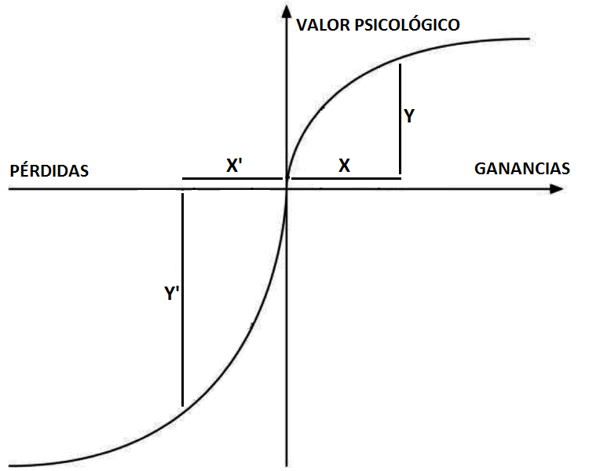
Teorías
Teoría del Prospecto

Slide 16
Leyes
Ley de la gravedad (física)
Ley del efecto (psicología)
Matemáticas:
Distributive Law
Commutative Law
Principio fundamental de la naturaleza. Siempre se cumple, cuando se cumplen las condiciones especificadas.

Slide 17
¿Cómo se construye un marco teórico?
Dependiendo de qué tan desarrollado esté el tema a abordar, hay diferentes maneras de organizar el marco teórico:
Descripción/es disponibles sobre el fenómeno a estudiar.
Características y factores involucrados en el mismo.
Descripción general de los estudios realizados en relación con el enfoque que se desea dar al trabajo de investigación

Slide 18
Estrategias para organizar el Marco Teórico
Esquematización: elaborar un mapa conceptual para identificar los temas relevantes y las relaciones entre ellos; a partir de los niveles del mapa se establecen capítulos y sub capítulos.
Outline: desarrollar un índice tentativo e irlo afinando; se recomienda colocar las referencias que serán abordadas en cada sección (vertebrar)

Slide 19
Estrategias para organizar el Marco Teórico
Esquematización: elaborar un mapa conceptual para identificar los temas relevantes y las relaciones entre ellos; a partir de los niveles del mapa se establecen capítulos y sub capítulos.

Slide 20
Estrategias para organizar el Marco Teórico
Outline: desarrollar un índice tentativo e irlo afinando; construer el esqueleto del trabajo (resumir en enunciados concretos la información que se busca hilar) se recomienda colocar las referencias que serán abordadas en cada sección (vertebrar)

Slide 21
Utilidad del Marco Teórico previo a la recolección de datos | Utilidad del Marco Teórico posterior a la recolección de datos
Aprender más acerca de la historia, origen y alcance del problema de investigación | Explicar diferencias y similitudes entre nuestros resultados y el conocimiento existente
Conocer qué métodos se han aplicado exitosa o erróneamente para estudiar el problema específico o algunos relacionados | Analizar formas de cómo podemos interpretar los datos
Saber qué respuestas existen actualmente para las preguntas de investigación | Ubicar nuestros resultados y conclusiones dentro del conocimiento existente
Identificar variables que requieren ser medidas y observadas, así como los procedimientos con los que se han medido | Construir teorías y explicaciones
Decidir cuál es la mejor manera de recolectar los datos que necesitamos y dónde obtenerlos | Desarrollar nuevas preguntas de investigación e hipótesis
Resolver cómo pueden analizarse los datos
Refinar el planteamiento y sugerir hipótesis
Justificar la importancia del estudio
Notes:
Actividad: empezar a desarrollar índice tentativo.

